Slide 1

Bulma
Gabriel Milego e Hiago da Rocha

Slide 2
Histórico
O que é
Quem usa
Roteiro
Como usar
Exemplo

Slide 3
O que é Bulma?
Bulma é um framework CSS open source baseado em Flexbox, que facilita a criação de layouts responsivos.

Slide 4
Características Principais
Responsividade baseada em Flexbox
Classes CSS modulares
Suporte a componentes prontos
Design elegante e personalizável
Compatível com múltiplos navegadores

Slide 5
Histórico
Criado por Jeremy Thomas em 2016
Inspirado em outras ferramentas como o bootstrap
Tem o objetivo de ser algo simples, responsivo e facil de usar

Slide 6




Quem usa Bulma?
E muitos outros...

Slide 7
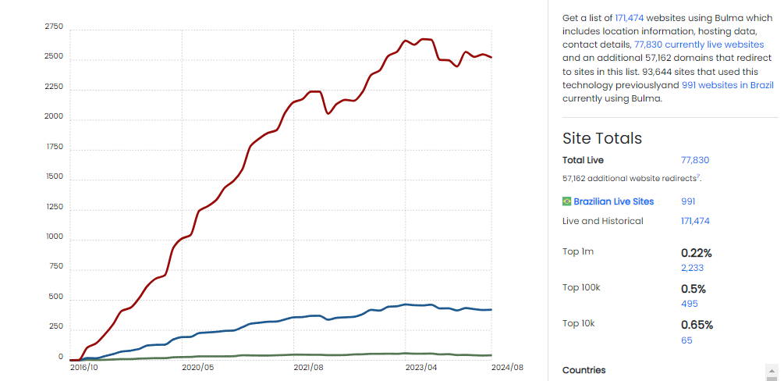
Estatisticas de uso do Bulma
https://trends.builtwith.com/framework/Bulma

Slide 8
Como instalar
Via CDN
<link rel="stylesheet" href="https://cdn.jsdelivr.net/npm/bulma@1.0.2/css/bulma.min.css" >
ou
@import "https://cdn.jsdelivr.net/npm/bulma@1.0.2/css/bulma.min.css";
Via NPM
npm install bulma
Clonando o repositório
git clone https://github.com/jgthms/bulma.git
Baixando arquivo .css diretamente do site oficial

Slide 9
Funcionamento Básico
Com o Bulma, basta adicionar classes CSS ao HTML para criar interfaces modernas sem a necessidade de escrever muito código customizado.

Slide 10
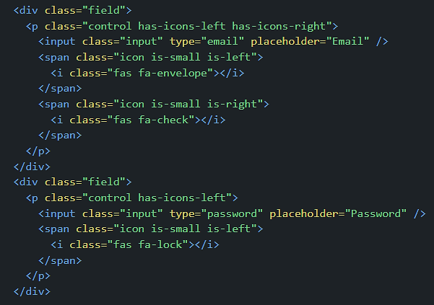
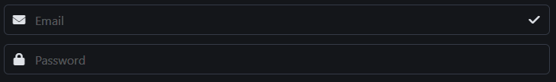
Exemplos
Campos de input com icones

Slide 11
Referencias
Documentação oficial: https://bulma.io/documentation
Repositório no GitHub: https://github.com/jgthms/bulma

